Slide 1
工作汇报
软件需求G07小组

Slide 2
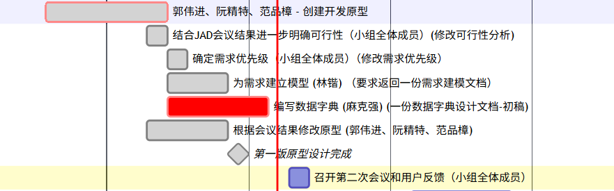
流程总览

Slide 3
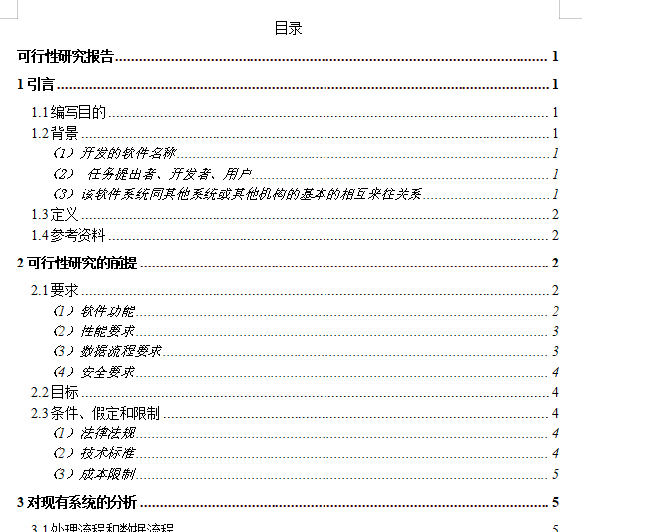
可行性分析的迭代

Slide 4
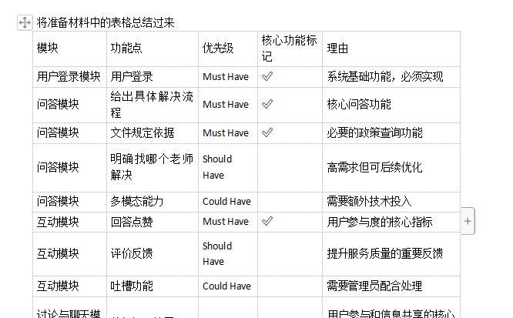
需求优先级分析

Slide 5
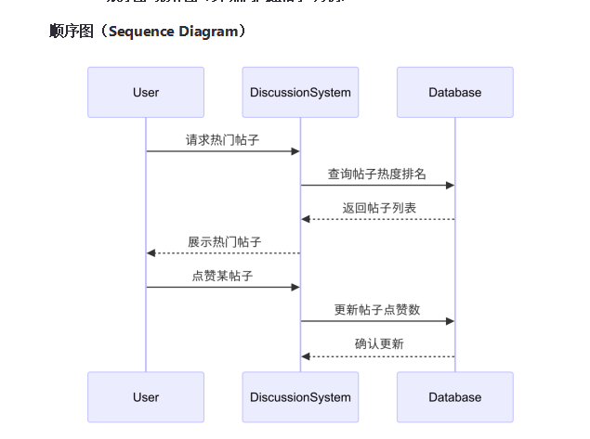
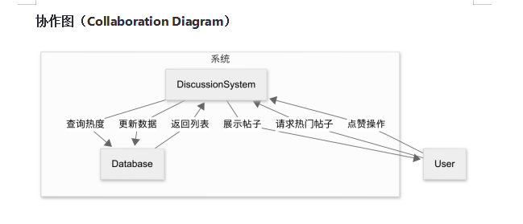
需求建模

Slide 6
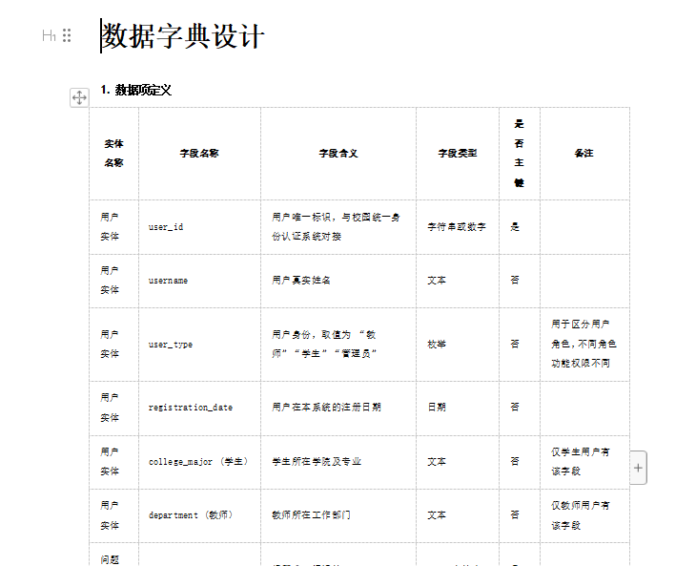
数据字典设计初稿

Slide 7
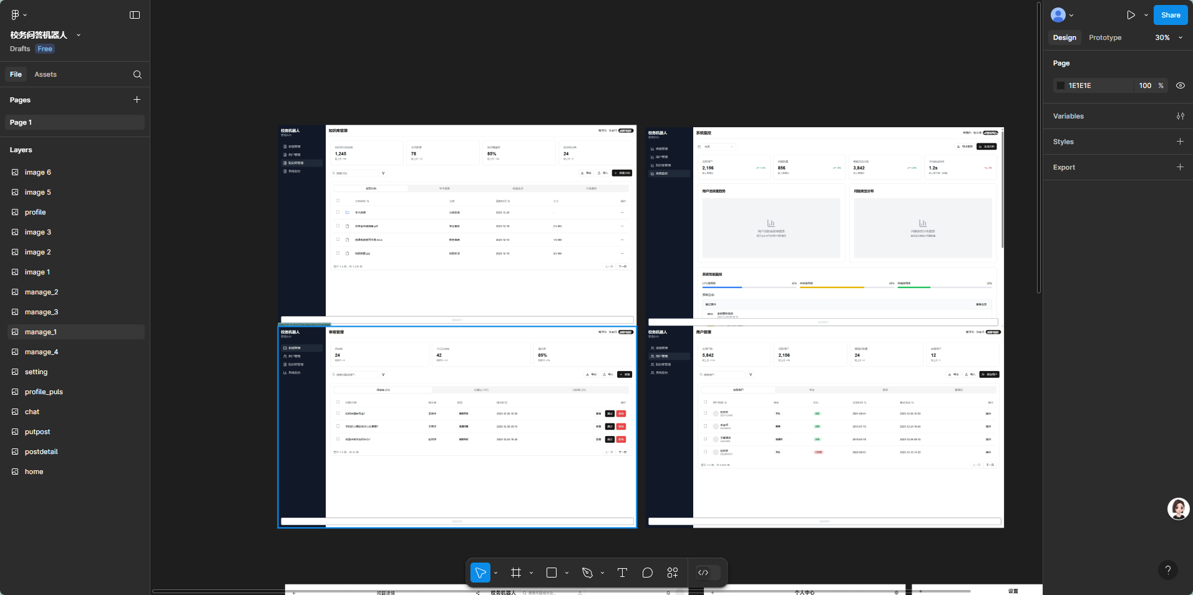
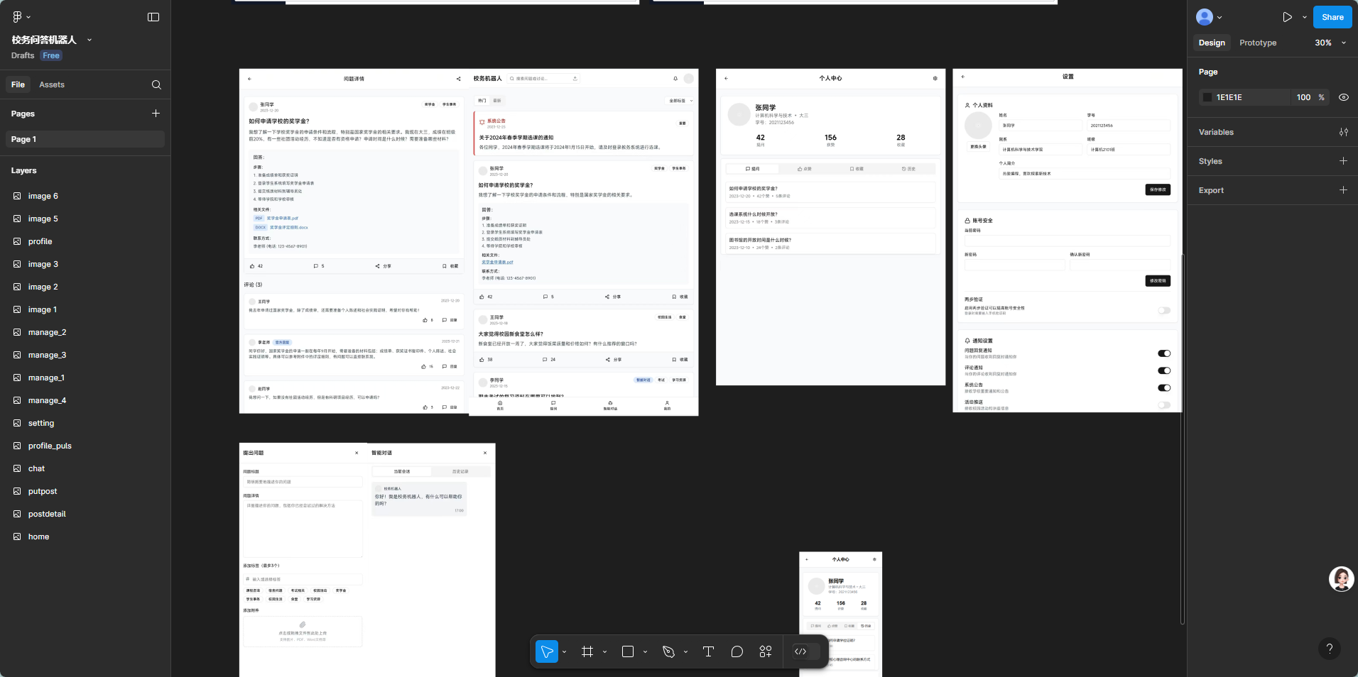
第一版原型设计完成

Slide 8
接下来任务
将原型和用户进行确认，征求修改意见
进行可能的修改
优化设计
相应文档的修改

